Slide 1
Long Vowels
English | Grades 3 and 4
With: Einav Kaplan
Notes:
כתבו את המלל בהתאם ואת הציוד הדרוש.

Slide 2
What will we do today?
Warm Up
Understand the long vowels sounds
Read words with the long vowels sounds
Create your own long vowel game
Summary
Notes:
משך השקף: 2 דקות
הציגו את עצמכם ואת מהלך השיעור:
מוזמנים לפנות בצורה אישית לתלמידים: דוגמה לטקסט שייאמר בעל פה: "שלום, שמי___. אני מורה ל____ ממקום בארץ____. מה שלומכם? אני שמח/ה שהצטרפתם אליי", וכו'.
נושא השיעור ומה מטרתו: דוגמה לטקסט שייאמר בעל פה: "בשיעור הזה נלמד על_________. הצטרפו אליי ויהיה לנו כיף. מוכנים? מתחילים!"
נתחיל ב…. (שלב פתיח השיעור)
נמשיך בלגלות (שלב הלימוד / הקניה - כתבו כאן שאלה מסקרנת שתיתן מענה על מטרת השיעור)
נתנסה ב… (שלב התרגול / התנסות)
נסכם (שלב סיכום השיעור)

Slide 3
Can you…?
tell the difference between got and goat?
create your own long vowel game ?
Notes:
Dear Teacher,
Please take a look at the suggested Can Do statements in the teachers’ checklist. Make sure that you choose can do statements that are meant for 3rd grade from the list of Pre-Foundation statements OR can do statements meant for 4th-6th grade students from the Foundation Level list.
Choose one or two that you aim to achieve in this lesson.
e.g. At the end of this lesson, you can:
recognize a range of basic everyday nouns and adjectives (e.g. colors, numbers, classroom objects) and basic action words (e.g. ‘clap’, ‘stamp’, ‘jump’, ‘walk’) OR
* say how you are feeling using simple words like ‘happy’ accompanied by body language OR
* follow basic instructions for making something (e.g. a mask, a clock), if supported by pictures OR
understand basic written instructions for classroom activities (e.g. read and match)
At the end of the lesson, the student will see the same statements, and you will ask him to decide if he has achieved them.

Slide 4
What do you need to prepare for the class?
Notes:
למחוק שקופית זו אם אין בה צורך.
משך השקף: דקה
בשקף זה ודאו שכולם הצטיידו בעזרים הנדרשים (מומלץ שעזרים אלו יהיו גם אצלכם עבור הדגמה).
מחקו את המיותר או הוסיפו במידת הצורך (הקפידו על זכויות היוצרים).
זה הזמן להציג את כללי ההתנהגות בשיעור: בקשו מהלומדים לסגור חלונות של יישומים אחרים במחשב, להרחיק אמצעים מסיחים, להתיישב בחדר שקט, להניח כוס מים לידם, ובעיקר להתמקד במפגש.

Slide 5
Before we begin…
Notes:
משך השקף: 5 דקות
אם השיעור שלכם משובץ משעה 12:00 ואילך, או שאתם רואים לנכון להוסיף פעילות התאווררות (שלא קשורה לחומר הנלמד), ניתן להוסיף אותה כעת. אם לא, מחקו את השקופית. תוכלו להיעזר במפתח הלמידה כדי לחשוב על פעילות.
לדוגמה: פעילות מרגיעה
פעילות מצחיקה
פעילות ספורטיבית

Slide 6
Before we begin…
Notes:
משך השקף: 5 דקות
אם השיעור שלכם משובץ משעה 12:00 ואילך, או שאתם רואים לנכון להוסיף פעילות התאווררות (שלא קשורה לחומר הנלמד), ניתן להוסיף אותה כעת. אם לא, מחקו את השקופית. תוכלו להיעזר במפתח הלמידה כדי לחשוב על פעילות.
לדוגמה: פעילות מרגיעה
פעילות מצחיקה
פעילות ספורטיבית

Slide 7
Icebreaker
Let’s play “Simons Says”
Notes:
משך השקף: עד 2 דקות
הצעות: משחק, חידה, הדגמה, סימולציה, דוגמה, טענה, משפט אמת משפט שקר, ועוד.
דוגמה לחידה: תמונה של דמות או חפץ הקשורה לנושא. הקשר לנושא יתגלה במהלך השיעור.
מה הקשר בין………….

Slide 8
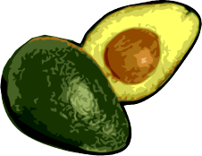
Remember the 5 vowels sounds
A a
cat
Notes:
משך השקף: עד 2 דקות
שלב זה ייצור חיבור קוגניטיבי ורלוונטיות בין הנושא הנלמד לידע הקודם של הלומדים.
בכיתות נמוכות מומלץ שהחיבור יהיה מינורי וכללי. אם הועברו כבר שיעורים במקצוע, כדאי לחבר לידע שהועבר בשיעור הקודם.
דוגמה לטקסט שייאמר בעל פה:
"יצא לכם לפגוש סיטואציה שבה... / בשיעורים הקודמים למדנו על… והיום נמשיך עם... /
יכול להיות שבבית הספר כבר עסקתם בנושא זה, וגם אם לא, לא נורא, זו ההזדמנות להכיר/להעמיק..."

Slide 9
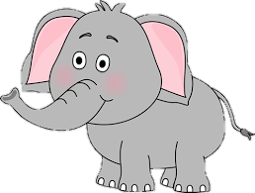
Remember the 5 vowels sounds
E e
red
Notes:
משך השקף: עד 2 דקות
שלב זה ייצור חיבור קוגניטיבי ורלוונטיות בין הנושא הנלמד לידע הקודם של הלומדים.
בכיתות נמוכות מומלץ שהחיבור יהיה מינורי וכללי. אם הועברו כבר שיעורים במקצוע, כדאי לחבר לידע שהועבר בשיעור הקודם.
דוגמה לטקסט שייאמר בעל פה:
"יצא לכם לפגוש סיטואציה שבה... / בשיעורים הקודמים למדנו על… והיום נמשיך עם... /
יכול להיות שבבית הספר כבר עסקתם בנושא זה, וגם אם לא, לא נורא, זו ההזדמנות להכיר/להעמיק..."

Slide 10
Remember the 5 vowels sounds
O o
not
Notes:
משך השקף: עד 2 דקות
שלב זה ייצור חיבור קוגניטיבי ורלוונטיות בין הנושא הנלמד לידע הקודם של הלומדים.
בכיתות נמוכות מומלץ שהחיבור יהיה מינורי וכללי. אם הועברו כבר שיעורים במקצוע, כדאי לחבר לידע שהועבר בשיעור הקודם.
דוגמה לטקסט שייאמר בעל פה:
"יצא לכם לפגוש סיטואציה שבה... / בשיעורים הקודמים למדנו על… והיום נמשיך עם... /
יכול להיות שבבית הספר כבר עסקתם בנושא זה, וגם אם לא, לא נורא, זו ההזדמנות להכיר/להעמיק..."

Slide 11
Remember the 5 vowels sounds
I i
pig
Notes:
משך השקף: עד 2 דקות
שלב זה ייצור חיבור קוגניטיבי ורלוונטיות בין הנושא הנלמד לידע הקודם של הלומדים.
בכיתות נמוכות מומלץ שהחיבור יהיה מינורי וכללי. אם הועברו כבר שיעורים במקצוע, כדאי לחבר לידע שהועבר בשיעור הקודם.
דוגמה לטקסט שייאמר בעל פה:
"יצא לכם לפגוש סיטואציה שבה... / בשיעורים הקודמים למדנו על… והיום נמשיך עם... /
יכול להיות שבבית הספר כבר עסקתם בנושא זה, וגם אם לא, לא נורא, זו ההזדמנות להכיר/להעמיק..."

Slide 12
Remember the 5 vowels sounds
U u
cut
Notes:
משך השקף: עד 2 דקות
שלב זה ייצור חיבור קוגניטיבי ורלוונטיות בין הנושא הנלמד לידע הקודם של הלומדים.
בכיתות נמוכות מומלץ שהחיבור יהיה מינורי וכללי. אם הועברו כבר שיעורים במקצוע, כדאי לחבר לידע שהועבר בשיעור הקודם.
דוגמה לטקסט שייאמר בעל פה:
"יצא לכם לפגוש סיטואציה שבה... / בשיעורים הקודמים למדנו על… והיום נמשיך עם... /
יכול להיות שבבית הספר כבר עסקתם בנושא זה, וגם אם לא, לא נורא, זו ההזדמנות להכיר/להעמיק..."

Slide 13
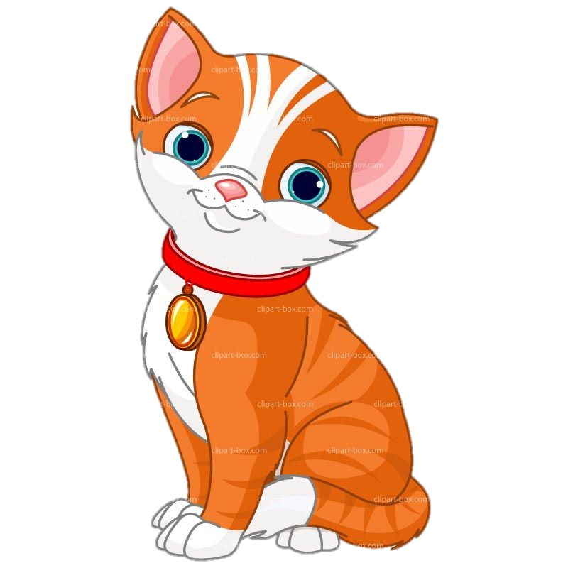
Short vowels practice
fat
hat
mat
rat
cat
Notes:
משך השקף: עד 2 דקות
שלב זה ייצור חיבור קוגניטיבי ורלוונטיות בין הנושא הנלמד לידע הקודם של הלומדים.
בכיתות נמוכות מומלץ שהחיבור יהיה מינורי וכללי. אם הועברו כבר שיעורים במקצוע, כדאי לחבר לידע שהועבר בשיעור הקודם.
דוגמה לטקסט שייאמר בעל פה:
"יצא לכם לפגוש סיטואציה שבה... / בשיעורים הקודמים למדנו על… והיום נמשיך עם... /
יכול להיות שבבית הספר כבר עסקתם בנושא זה, וגם אם לא, לא נורא, זו ההזדמנות להכיר/להעמיק..."

Slide 14
Short vowels practice
fat
hat
mat
rat
cat
Notes:
משך השקף: עד 2 דקות
שלב זה ייצור חיבור קוגניטיבי ורלוונטיות בין הנושא הנלמד לידע הקודם של הלומדים.
בכיתות נמוכות מומלץ שהחיבור יהיה מינורי וכללי. אם הועברו כבר שיעורים במקצוע, כדאי לחבר לידע שהועבר בשיעור הקודם.
דוגמה לטקסט שייאמר בעל פה:
"יצא לכם לפגוש סיטואציה שבה... / בשיעורים הקודמים למדנו על… והיום נמשיך עם... /
יכול להיות שבבית הספר כבר עסקתם בנושא זה, וגם אם לא, לא נורא, זו ההזדמנות להכיר/להעמיק..."

Slide 15
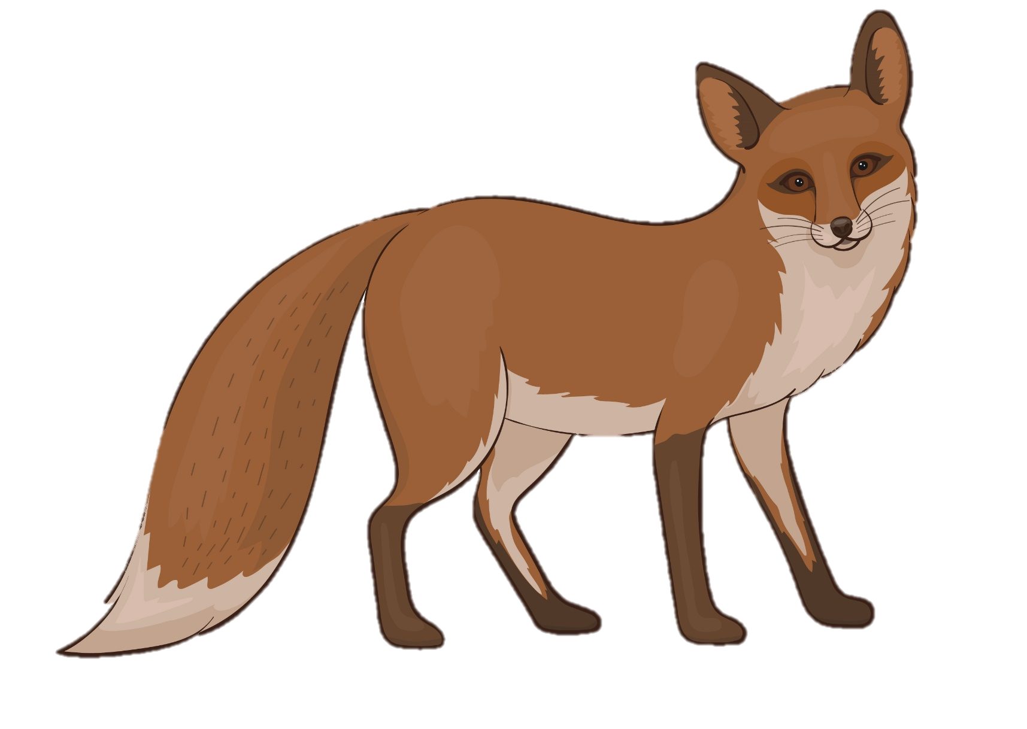
Short vowels practice
log
fox
box
pig
fat
Notes:
משך השקף: עד 2 דקות
שלב זה ייצור חיבור קוגניטיבי ורלוונטיות בין הנושא הנלמד לידע הקודם של הלומדים.
בכיתות נמוכות מומלץ שהחיבור יהיה מינורי וכללי. אם הועברו כבר שיעורים במקצוע, כדאי לחבר לידע שהועבר בשיעור הקודם.
דוגמה לטקסט שייאמר בעל פה:
"יצא לכם לפגוש סיטואציה שבה... / בשיעורים הקודמים למדנו על… והיום נמשיך עם... /
יכול להיות שבבית הספר כבר עסקתם בנושא זה, וגם אם לא, לא נורא, זו ההזדמנות להכיר/להעמיק..."

Slide 16
Short vowels practice
log
fox
box
pig
fat
Notes:
משך השקף: עד 2 דקות
שלב זה ייצור חיבור קוגניטיבי ורלוונטיות בין הנושא הנלמד לידע הקודם של הלומדים.
בכיתות נמוכות מומלץ שהחיבור יהיה מינורי וכללי. אם הועברו כבר שיעורים במקצוע, כדאי לחבר לידע שהועבר בשיעור הקודם.
דוגמה לטקסט שייאמר בעל פה:
"יצא לכם לפגוש סיטואציה שבה... / בשיעורים הקודמים למדנו על… והיום נמשיך עם... /
יכול להיות שבבית הספר כבר עסקתם בנושא זה, וגם אם לא, לא נורא, זו ההזדמנות להכיר/להעמיק..."

Slide 17
Short vowels practice
mat
rat
bat
red
duck
Notes:
משך השקף: עד 2 דקות
שלב זה ייצור חיבור קוגניטיבי ורלוונטיות בין הנושא הנלמד לידע הקודם של הלומדים.
בכיתות נמוכות מומלץ שהחיבור יהיה מינורי וכללי. אם הועברו כבר שיעורים במקצוע, כדאי לחבר לידע שהועבר בשיעור הקודם.
דוגמה לטקסט שייאמר בעל פה:
"יצא לכם לפגוש סיטואציה שבה... / בשיעורים הקודמים למדנו על… והיום נמשיך עם... /
יכול להיות שבבית הספר כבר עסקתם בנושא זה, וגם אם לא, לא נורא, זו ההזדמנות להכיר/להעמיק..."

Slide 18
Short vowels practice
mat
rat
bat
red
duck
Notes:
משך השקף: עד 2 דקות
שלב זה ייצור חיבור קוגניטיבי ורלוונטיות בין הנושא הנלמד לידע הקודם של הלומדים.
בכיתות נמוכות מומלץ שהחיבור יהיה מינורי וכללי. אם הועברו כבר שיעורים במקצוע, כדאי לחבר לידע שהועבר בשיעור הקודם.
דוגמה לטקסט שייאמר בעל פה:
"יצא לכם לפגוש סיטואציה שבה... / בשיעורים הקודמים למדנו על… והיום נמשיך עם... /
יכול להיות שבבית הספר כבר עסקתם בנושא זה, וגם אם לא, לא נורא, זו ההזדמנות להכיר/להעמיק..."

Slide 19
Short vowels practice
not
bin
win
sun
run
Notes:
משך השקף: עד 2 דקות
שלב זה ייצור חיבור קוגניטיבי ורלוונטיות בין הנושא הנלמד לידע הקודם של הלומדים.
בכיתות נמוכות מומלץ שהחיבור יהיה מינורי וכללי. אם הועברו כבר שיעורים במקצוע, כדאי לחבר לידע שהועבר בשיעור הקודם.
דוגמה לטקסט שייאמר בעל פה:
"יצא לכם לפגוש סיטואציה שבה... / בשיעורים הקודמים למדנו על… והיום נמשיך עם... /
יכול להיות שבבית הספר כבר עסקתם בנושא זה, וגם אם לא, לא נורא, זו ההזדמנות להכיר/להעמיק..."

Slide 20
Short vowels practice
not
bin
win
sun
run
Notes:
משך השקף: עד 2 דקות
שלב זה ייצור חיבור קוגניטיבי ורלוונטיות בין הנושא הנלמד לידע הקודם של הלומדים.
בכיתות נמוכות מומלץ שהחיבור יהיה מינורי וכללי. אם הועברו כבר שיעורים במקצוע, כדאי לחבר לידע שהועבר בשיעור הקודם.
דוגמה לטקסט שייאמר בעל פה:
"יצא לכם לפגוש סיטואציה שבה... / בשיעורים הקודמים למדנו על… והיום נמשיך עם... /
יכול להיות שבבית הספר כבר עסקתם בנושא זה, וגם אם לא, לא נורא, זו ההזדמנות להכיר/להעמיק..."

Slide 21
Short vowels practice
pen
log
dog
red
pink
Notes:
משך השקף: עד 2 דקות
שלב זה ייצור חיבור קוגניטיבי ורלוונטיות בין הנושא הנלמד לידע הקודם של הלומדים.
בכיתות נמוכות מומלץ שהחיבור יהיה מינורי וכללי. אם הועברו כבר שיעורים במקצוע, כדאי לחבר לידע שהועבר בשיעור הקודם.
דוגמה לטקסט שייאמר בעל פה:
"יצא לכם לפגוש סיטואציה שבה... / בשיעורים הקודמים למדנו על… והיום נמשיך עם... /
יכול להיות שבבית הספר כבר עסקתם בנושא זה, וגם אם לא, לא נורא, זו ההזדמנות להכיר/להעמיק..."

Slide 22
Short vowels practice
pen
log
dog
red
pink
Notes:
משך השקף: עד 2 דקות
שלב זה ייצור חיבור קוגניטיבי ורלוונטיות בין הנושא הנלמד לידע הקודם של הלומדים.
בכיתות נמוכות מומלץ שהחיבור יהיה מינורי וכללי. אם הועברו כבר שיעורים במקצוע, כדאי לחבר לידע שהועבר בשיעור הקודם.
דוגמה לטקסט שייאמר בעל פה:
"יצא לכם לפגוש סיטואציה שבה... / בשיעורים הקודמים למדנו על… והיום נמשיך עם... /
יכול להיות שבבית הספר כבר עסקתם בנושא זה, וגם אם לא, לא נורא, זו ההזדמנות להכיר/להעמיק..."

Slide 23
Short vowels practice
pink
pig
on
red
bin
Notes:
משך השקף: עד 2 דקות
שלב זה ייצור חיבור קוגניטיבי ורלוונטיות בין הנושא הנלמד לידע הקודם של הלומדים.
בכיתות נמוכות מומלץ שהחיבור יהיה מינורי וכללי. אם הועברו כבר שיעורים במקצוע, כדאי לחבר לידע שהועבר בשיעור הקודם.
דוגמה לטקסט שייאמר בעל פה:
"יצא לכם לפגוש סיטואציה שבה... / בשיעורים הקודמים למדנו על… והיום נמשיך עם... /
יכול להיות שבבית הספר כבר עסקתם בנושא זה, וגם אם לא, לא נורא, זו ההזדמנות להכיר/להעמיק..."

Slide 24
Short vowels practice
pink
pig
on
red
bin
Notes:
משך השקף: עד 2 דקות
שלב זה ייצור חיבור קוגניטיבי ורלוונטיות בין הנושא הנלמד לידע הקודם של הלומדים.
בכיתות נמוכות מומלץ שהחיבור יהיה מינורי וכללי. אם הועברו כבר שיעורים במקצוע, כדאי לחבר לידע שהועבר בשיעור הקודם.
דוגמה לטקסט שייאמר בעל פה:
"יצא לכם לפגוש סיטואציה שבה... / בשיעורים הקודמים למדנו על… והיום נמשיך עם... /
יכול להיות שבבית הספר כבר עסקתם בנושא זה, וגם אם לא, לא נורא, זו ההזדמנות להכיר/להעמיק..."

Slide 25
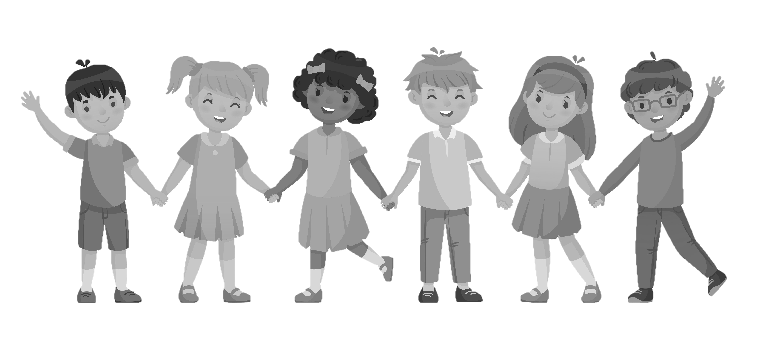
Let’s Begin!
First, I am going to tell you a story:
Notes:
רצף מספרי השקפים הבאים 11-15 מכיל בתוכו: הקניית ידע, תרגול ופתרון, תרגול ופתרון נוספים. משך זמן כל הרצף הוא 20 סה"כ.
הקניה: התייחסות למטרת למידה אחת מרכזית וממוקדת. שימוש במגוון ייצוגי תוכן כגון תמונות וסרטונים - ניתן לצרף סרטונים מבית היוצר של מטח בלבד, צילומי מסך, כתבות, תכנים מספרי הלימוד, טקסט מצומצם בהתאם לזכויות יוצרים. ניתן לשלב תרגיל או שאלה לדוגמה שאתם פותרים.

Slide 26
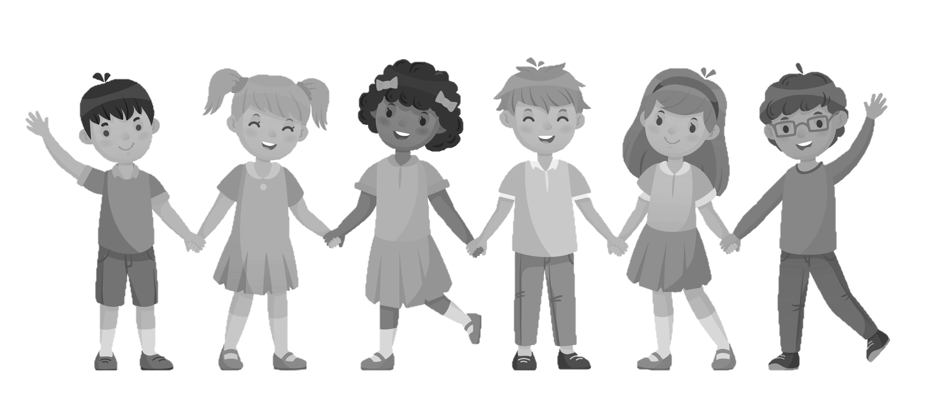
Let’s Begin!
Notes:
רצף מספרי השקפים הבאים 11-15 מכיל בתוכו: הקניית ידע, תרגול ופתרון, תרגול ופתרון נוספים. משך זמן כל הרצף הוא 20 סה"כ.
הקניה: התייחסות למטרת למידה אחת מרכזית וממוקדת. שימוש במגוון ייצוגי תוכן כגון תמונות וסרטונים - ניתן לצרף סרטונים מבית היוצר של מטח בלבד, צילומי מסך, כתבות, תכנים מספרי הלימוד, טקסט מצומצם בהתאם לזכויות יוצרים. ניתן לשלב תרגיל או שאלה לדוגמה שאתם פותרים.

Slide 27
Let’s Begin!
Notes:
רצף מספרי השקפים הבאים 11-15 מכיל בתוכו: הקניית ידע, תרגול ופתרון, תרגול ופתרון נוספים. משך זמן כל הרצף הוא 20 סה"כ.
הקניה: התייחסות למטרת למידה אחת מרכזית וממוקדת. שימוש במגוון ייצוגי תוכן כגון תמונות וסרטונים - ניתן לצרף סרטונים מבית היוצר של מטח בלבד, צילומי מסך, כתבות, תכנים מספרי הלימוד, טקסט מצומצם בהתאם לזכויות יוצרים. ניתן לשלב תרגיל או שאלה לדוגמה שאתם פותרים.

Slide 28
Let’s Begin!
מה קורה כשאותיות הניקוד מחזיקות ידיים?
Notes:
רצף מספרי השקפים הבאים 11-15 מכיל בתוכו: הקניית ידע, תרגול ופתרון, תרגול ופתרון נוספים. משך זמן כל הרצף הוא 20 סה"כ.
הקניה: התייחסות למטרת למידה אחת מרכזית וממוקדת. שימוש במגוון ייצוגי תוכן כגון תמונות וסרטונים - ניתן לצרף סרטונים מבית היוצר של מטח בלבד, צילומי מסך, כתבות, תכנים מספרי הלימוד, טקסט מצומצם בהתאם לזכויות יוצרים. ניתן לשלב תרגיל או שאלה לדוגמה שאתם פותרים.

Slide 29
Let’s read:
אות הניקוד | צליל קצר | מחזיקות ידיים (צליל ארוך)
a | cat | bake rain

Slide 30
Let’s read:
אות הניקוד | צליל קצר | מחזיקות ידיים (צליל ארוך)
i | bit | bite tie

Slide 31
Let’s read:
אות הניקוד | צליל קצר | מחזיקות ידיים (צליל ארוך)
o | not | note boat

Slide 32
Let’s read:
אות הניקוד | צליל קצר | מחזיקות ידיים (צליל ארוך)
u | cut | cute due

Slide 33
Let’s read:
אות הניקוד | צליל קצר | מחזיקות ידיים (צליל ארוך)
e | bet | beat see

Slide 34
Let’s Begin!
Notes:
רצף מספרי השקפים הבאים 11-15 מכיל בתוכו: הקניית ידע, תרגול ופתרון, תרגול ופתרון נוספים. משך זמן כל הרצף הוא 20 סה"כ.
הקניה: התייחסות למטרת למידה אחת מרכזית וממוקדת. שימוש במגוון ייצוגי תוכן כגון תמונות וסרטונים - ניתן לצרף סרטונים מבית היוצר של מטח בלבד, צילומי מסך, כתבות, תכנים מספרי הלימוד, טקסט מצומצם בהתאם לזכויות יוצרים. ניתן לשלב תרגיל או שאלה לדוגמה שאתם פותרים.

Slide 35
Let’s Begin!
מה קורה כשאותיות הניקוד מחזיקות ידיים?
Notes:
רצף מספרי השקפים הבאים 11-15 מכיל בתוכו: הקניית ידע, תרגול ופתרון, תרגול ופתרון נוספים. משך זמן כל הרצף הוא 20 סה"כ.
הקניה: התייחסות למטרת למידה אחת מרכזית וממוקדת. שימוש במגוון ייצוגי תוכן כגון תמונות וסרטונים - ניתן לצרף סרטונים מבית היוצר של מטח בלבד, צילומי מסך, כתבות, תכנים מספרי הלימוד, טקסט מצומצם בהתאם לזכויות יוצרים. ניתן לשלב תרגיל או שאלה לדוגמה שאתם פותרים.

Slide 36
Practice Makes Perfect
bean
goat
boat
five
nine
rain
Notes:
תרגול: לא יותר מ-3 דקות. ניתן לעשות 2-1 סבבים של תרגול מול המחשב (שאלה על הלוח וכתיבה בדף, יצירה עם צבעים/בצק/פלסטלינה) או ברחבי הבית (חפצים הקיימים ברשותם או שילוב של אינטראקציה עם בני המשפחה).
המלצה לכיתות הנמוכות: לשאול שאלות שמפעילות את התלמידים בסגנון הצגות ילדים/ערוץ הילדים, כמו למשל "איפה נמצא הכרטיס השני...? אני לא זוכר... אתם יודעים איפה הוא?"
דוגמאות: https://www.youtube.com/watch?v=sGfdE0es80w תוכנית בישול לילדים. מדברים עם הילדים לאורך השיעור ושואלים אותם שאלות.
art attack : https://www.youtube.com/watch?v=QX013_tz4rM

Slide 37
Practice Makes Perfect
העתיקו את המילה יוצאת הדופן בכל שורה :
green, pink, red, dog
six, nine, cake, five
ten, car, bike, bus
Notes:
תרגול: לא יותר מ-3 דקות. ניתן לעשות 2-1 סבבים של תרגול מול המחשב (שאלה על הלוח וכתיבה בדף, יצירה עם צבעים/בצק/פלסטלינה) או ברחבי הבית (חפצים הקיימים ברשותם או שילוב של אינטראקציה עם בני המשפחה).
המלצה לכיתות הנמוכות: לשאול שאלות שמפעילות את התלמידים בסגנון הצגות ילדים/ערוץ הילדים, כמו למשל "איפה נמצא הכרטיס השני...? אני לא זוכר... אתם יודעים איפה הוא?"
דוגמאות: https://www.youtube.com/watch?v=sGfdE0es80w תוכנית בישול לילדים. מדברים עם הילדים לאורך השיעור ושואלים אותם שאלות.
art attack : https://www.youtube.com/watch?v=QX013_tz4rM

Slide 38
Practice Makes Perfect
העתיקו את המילים למחברת והקיפו את יוצא הדופן בכל שורה:
green, pink, red, dog
six, nine, cake, five
ten, car, bike, bus
Notes:
תרגול: לא יותר מ-3 דקות. ניתן לעשות 2-1 סבבים של תרגול מול המחשב (שאלה על הלוח וכתיבה בדף, יצירה עם צבעים/בצק/פלסטלינה) או ברחבי הבית (חפצים הקיימים ברשותם או שילוב של אינטראקציה עם בני המשפחה).
המלצה לכיתות הנמוכות: לשאול שאלות שמפעילות את התלמידים בסגנון הצגות ילדים/ערוץ הילדים, כמו למשל "איפה נמצא הכרטיס השני...? אני לא זוכר... אתם יודעים איפה הוא?"
דוגמאות: https://www.youtube.com/watch?v=sGfdE0es80w תוכנית בישול לילדים. מדברים עם הילדים לאורך השיעור ושואלים אותם שאלות.
art attack : https://www.youtube.com/watch?v=QX013_tz4rM

Slide 39
Check your answers
green, pink, red, dog
six, nine, cake, five
ten, car, bike, bus
Notes:
תרגול: לא יותר מ-3 דקות. ניתן לעשות 2-1 סבבים של תרגול מול המחשב (שאלה על הלוח וכתיבה בדף, יצירה עם צבעים/בצק/פלסטלינה) או ברחבי הבית (חפצים הקיימים ברשותם או שילוב של אינטראקציה עם בני המשפחה).
המלצה לכיתות הנמוכות: לשאול שאלות שמפעילות את התלמידים בסגנון הצגות ילדים/ערוץ הילדים, כמו למשל "איפה נמצא הכרטיס השני...? אני לא זוכר... אתם יודעים איפה הוא?"
דוגמאות: https://www.youtube.com/watch?v=sGfdE0es80w תוכנית בישול לילדים. מדברים עם הילדים לאורך השיעור ושואלים אותם שאלות.
art attack : https://www.youtube.com/watch?v=QX013_tz4rM

Slide 40
Check your answers
green, pink, red, dog
six, nine, cake, five
ten, car, bike, bus
Notes:
תרגול: לא יותר מ-3 דקות. ניתן לעשות 2-1 סבבים של תרגול מול המחשב (שאלה על הלוח וכתיבה בדף, יצירה עם צבעים/בצק/פלסטלינה) או ברחבי הבית (חפצים הקיימים ברשותם או שילוב של אינטראקציה עם בני המשפחה).
המלצה לכיתות הנמוכות: לשאול שאלות שמפעילות את התלמידים בסגנון הצגות ילדים/ערוץ הילדים, כמו למשל "איפה נמצא הכרטיס השני...? אני לא זוכר... אתם יודעים איפה הוא?"
דוגמאות: https://www.youtube.com/watch?v=sGfdE0es80w תוכנית בישול לילדים. מדברים עם הילדים לאורך השיעור ושואלים אותם שאלות.
art attack : https://www.youtube.com/watch?v=QX013_tz4rM

Slide 41
Check your answers
green, pink, red, dog
six, nine, cake, five
ten, car, bike, bus
Notes:
תרגול: לא יותר מ-3 דקות. ניתן לעשות 2-1 סבבים של תרגול מול המחשב (שאלה על הלוח וכתיבה בדף, יצירה עם צבעים/בצק/פלסטלינה) או ברחבי הבית (חפצים הקיימים ברשותם או שילוב של אינטראקציה עם בני המשפחה).
המלצה לכיתות הנמוכות: לשאול שאלות שמפעילות את התלמידים בסגנון הצגות ילדים/ערוץ הילדים, כמו למשל "איפה נמצא הכרטיס השני...? אני לא זוכר... אתם יודעים איפה הוא?"
דוגמאות: https://www.youtube.com/watch?v=sGfdE0es80w תוכנית בישול לילדים. מדברים עם הילדים לאורך השיעור ושואלים אותם שאלות.
art attack : https://www.youtube.com/watch?v=QX013_tz4rM

Slide 42
Check your answers
green, pink, red, dog
six, nine, cake, five
ten, car, bike, bus
Notes:
תרגול: לא יותר מ-3 דקות. ניתן לעשות 2-1 סבבים של תרגול מול המחשב (שאלה על הלוח וכתיבה בדף, יצירה עם צבעים/בצק/פלסטלינה) או ברחבי הבית (חפצים הקיימים ברשותם או שילוב של אינטראקציה עם בני המשפחה).
המלצה לכיתות הנמוכות: לשאול שאלות שמפעילות את התלמידים בסגנון הצגות ילדים/ערוץ הילדים, כמו למשל "איפה נמצא הכרטיס השני...? אני לא זוכר... אתם יודעים איפה הוא?"
דוגמאות: https://www.youtube.com/watch?v=sGfdE0es80w תוכנית בישול לילדים. מדברים עם הילדים לאורך השיעור ושואלים אותם שאלות.
art attack : https://www.youtube.com/watch?v=QX013_tz4rM

Slide 43
Check your answers
green, pink, red, dog
six, nine, cake, five
ten, car, bike, bus
Notes:
תרגול: לא יותר מ-3 דקות. ניתן לעשות 2-1 סבבים של תרגול מול המחשב (שאלה על הלוח וכתיבה בדף, יצירה עם צבעים/בצק/פלסטלינה) או ברחבי הבית (חפצים הקיימים ברשותם או שילוב של אינטראקציה עם בני המשפחה).
המלצה לכיתות הנמוכות: לשאול שאלות שמפעילות את התלמידים בסגנון הצגות ילדים/ערוץ הילדים, כמו למשל "איפה נמצא הכרטיס השני...? אני לא זוכר... אתם יודעים איפה הוא?"
דוגמאות: https://www.youtube.com/watch?v=sGfdE0es80w תוכנית בישול לילדים. מדברים עם הילדים לאורך השיעור ושואלים אותם שאלות.
art attack : https://www.youtube.com/watch?v=QX013_tz4rM

Slide 44
Check your answers
green, pink, red, dog
six, nine, cake, five
ten, car, bike, bus
Notes:
תרגול: לא יותר מ-3 דקות. ניתן לעשות 2-1 סבבים של תרגול מול המחשב (שאלה על הלוח וכתיבה בדף, יצירה עם צבעים/בצק/פלסטלינה) או ברחבי הבית (חפצים הקיימים ברשותם או שילוב של אינטראקציה עם בני המשפחה).
המלצה לכיתות הנמוכות: לשאול שאלות שמפעילות את התלמידים בסגנון הצגות ילדים/ערוץ הילדים, כמו למשל "איפה נמצא הכרטיס השני...? אני לא זוכר... אתם יודעים איפה הוא?"
דוגמאות: https://www.youtube.com/watch?v=sGfdE0es80w תוכנית בישול לילדים. מדברים עם הילדים לאורך השיעור ושואלים אותם שאלות.
art attack : https://www.youtube.com/watch?v=QX013_tz4rM

Slide 45
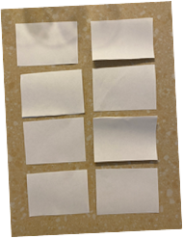
Let’s create a game!
עליכם להכין 8 פתקיות מדף נייר (אפשר לקחת פתקיות מוכנות).
Notes:
תרגול: לא יותר מ-3 דקות. ניתן לעשות 2-1 סבבים של תרגול מול המחשב (שאלה על הלוח וכתיבה בדף, יצירה עם צבעים/בצק/פלסטלינה) או ברחבי הבית (חפצים הקיימים ברשותם או שילוב של אינטראקציה עם בני המשפחה).
המלצה לכיתות הנמוכות: לשאול שאלות שמפעילות את התלמידים בסגנון הצגות ילדים/ערוץ הילדים, כמו למשל "איפה נמצא הכרטיס השני...? אני לא זוכר... אתם יודעים איפה הוא?"
דוגמאות: https://www.youtube.com/watch?v=sGfdE0es80w תוכנית בישול לילדים. מדברים עם הילדים לאורך השיעור ושואלים אותם שאלות.
art attack : https://www.youtube.com/watch?v=QX013_tz4rM

Slide 46
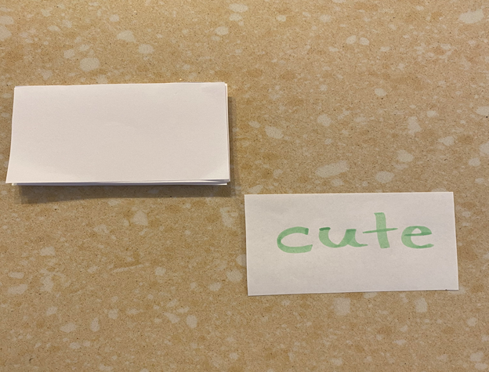
Let’s create a game!
עליכם להכין 8 פתקיות מדף נייר (אפשר לקחת פתקיות מוכנות).
כתבו על כל פתקית מילה אחת ממבחר המילים.
mute | boat
cake | green
make | five
goat | nine
cute | rain
Notes:
תרגול: לא יותר מ-3 דקות. ניתן לעשות 2-1 סבבים של תרגול מול המחשב (שאלה על הלוח וכתיבה בדף, יצירה עם צבעים/בצק/פלסטלינה) או ברחבי הבית (חפצים הקיימים ברשותם או שילוב של אינטראקציה עם בני המשפחה).
המלצה לכיתות הנמוכות: לשאול שאלות שמפעילות את התלמידים בסגנון הצגות ילדים/ערוץ הילדים, כמו למשל "איפה נמצא הכרטיס השני...? אני לא זוכר... אתם יודעים איפה הוא?"
דוגמאות: https://www.youtube.com/watch?v=sGfdE0es80w תוכנית בישול לילדים. מדברים עם הילדים לאורך השיעור ושואלים אותם שאלות.
art attack : https://www.youtube.com/watch?v=QX013_tz4rM

Slide 47
Let’s create a game!
עליכם להכין 8 פתקיות מדף נייר (אפשר לקחת פתקיות מוכנות).
כתבו על כל פתקית מילה אחת ממבחר המילים.
mute | boat
cake | green
make | five
goat | nine
cute | rain
Notes:
תרגול: לא יותר מ-3 דקות. ניתן לעשות 2-1 סבבים של תרגול מול המחשב (שאלה על הלוח וכתיבה בדף, יצירה עם צבעים/בצק/פלסטלינה) או ברחבי הבית (חפצים הקיימים ברשותם או שילוב של אינטראקציה עם בני המשפחה).
המלצה לכיתות הנמוכות: לשאול שאלות שמפעילות את התלמידים בסגנון הצגות ילדים/ערוץ הילדים, כמו למשל "איפה נמצא הכרטיס השני...? אני לא זוכר... אתם יודעים איפה הוא?"
דוגמאות: https://www.youtube.com/watch?v=sGfdE0es80w תוכנית בישול לילדים. מדברים עם הילדים לאורך השיעור ושואלים אותם שאלות.
art attack : https://www.youtube.com/watch?v=QX013_tz4rM

Slide 48
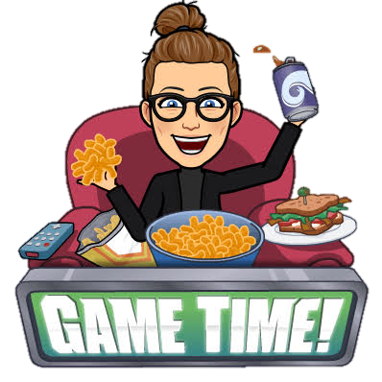
How do we play the game?
Notes:
תרגול: לא יותר מ-3 דקות. ניתן לעשות 2-1 סבבים של תרגול מול המחשב (שאלה על הלוח וכתיבה בדף, יצירה עם צבעים/בצק/פלסטלינה) או ברחבי הבית (חפצים הקיימים ברשותם או שילוב של אינטראקציה עם בני המשפחה).
המלצה לכיתות הנמוכות: לשאול שאלות שמפעילות את התלמידים בסגנון הצגות ילדים/ערוץ הילדים, כמו למשל "איפה נמצא הכרטיס השני...? אני לא זוכר... אתם יודעים איפה הוא?"
דוגמאות: https://www.youtube.com/watch?v=sGfdE0es80w תוכנית בישול לילדים. מדברים עם הילדים לאורך השיעור ושואלים אותם שאלות.
art attack : https://www.youtube.com/watch?v=QX013_tz4rM

Slide 49
Bonus Activity
ABC
סדרו את המילים לפי סדר וציירו ליד כל מילה ציור מתאים.
cake
bike
boat
goat
five
rain

Slide 50
Bonus Activity
ABC
סדרו את המילים לפי סדר וציירו ליד כל מילה ציור מתאים.
cake
bike
boat
goat
five
rain

Slide 51
Check your answers
bike
boat
cake
five
goat
rain

Slide 52
At the end of this lesson, you can…
tell the difference between got and goat.
read long vowel words.
create your own long vowel game.
Notes:
This is a copy of Slide 2.
Remind the students what you said they would be able to do by the end of the lesson. Now look at the next slide.

Slide 53
Now I can…
read:
got and goat
cap and cape
kit and kite
and lots more words with short and long vowels!
create and play my own long vowel game.
Notes:
Dear Teacher,
Please take a look at the suggested Can Do statements in the teachers’ checklist. Make sure that you choose can do statements that are meant for 3rd grade from the list of Pre-Foundation statements OR can do statements meant for 4th-6th grade students from the Foundation Level list.
Choose one or two that you aim to achieve in this lesson.
e.g. At the end of this lesson, you can:
recognize a range of basic everyday nouns and adjectives (e.g. colors, numbers, classroom objects) and basic action words (e.g. ‘clap’, ‘stamp’, ‘jump’, ‘walk’) OR
* say how you are feeling using simple words like ‘happy’ accompanied by body language OR
* follow basic instructions for making something (e.g. a mask, a clock), if supported by pictures OR
understand basic written instructions for classroom activities (e.g. read and match)
At the end of the lesson, the student will see the same statements, and you will ask him to decide if he has achieved them.

Slide 54
Let’s sing a song together
Good morning
Good afternoon
Good evening
Good night
Nice to meet you
Nice to meet you too
Good bye
See you!
Notes:
Now ask the pupils to copy down the beginning of these two sentences and complete them. If you like you can write the sentences for them, and ask them to rate between 1-5 how far along the scale they feel they got. i.e. pupils that feel that they learnt everything they should have, can give themselves a 5, and pupils that think they very nearly understood everything can give themselves a 4 etc.
Tell them to take a photo of this page in their notebook and send it to their teachers.

Slide 55
Thank you for listening!

